Slide 1

Javascript Basic
Moses.Zhu
tech
2016/06/08

Slide 2
Agenda
简介与基本特性
数据类型
变量与作用域链
操作符与流程
对象与原型链
DOM简介

Slide 3
简介与基本特性

Slide 4
简介
生日: 1995年
家族: ECMAScript
兄弟姐妹: ActionScript、JScript等
组成: ECMAScript + DOM + BOM

Slide 5
基本特性
客户端 解释型 语言
解释型语言
Javascript是不需要编译的，刷新页面就应用最新的变更了。
与编译型语言(C/C++/C#/VB/Java等)的差异，啥是bin？
客户端语言
Javascript是加载到客户端后再由浏览器执行的。
与服务端语言 (ASP/PHP/.Net等) 的差异，form target什么鬼？

Slide 6
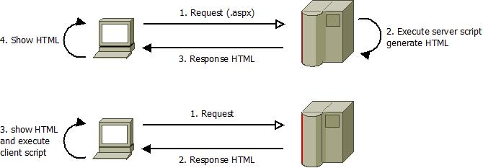
基本特性

Slide 7
基本特性
3. 区分大小写
var myVal, myval; //myVal和myval是两个变量
示例1 - ingoreCase
4. 动态语言、弱类型
Javascript在运行期间才会去做类型检查，也就是说永远不需要给任何变量指定类型。
Javascript也是弱类型的，在代码中可以随时给一个变量切换数据类型。示例1 - weakTypeDemo
与静态类型语言(C/C++/C#/VB/Java等)的差异？声明变量只需要一个var。
讨论：var是必须的吗？先看一个例子:示例1 - noVarDemo

Slide 8
引用
1. 通过script标签在页面中引入javascript:
<script language=“Javascript” type=“text/javascript”>
…
</script>
讨论: language和type属性，用于指定语言，毕竟还有vbscript等兄弟，但如果忽略这两个属性，主流浏览器默认已经使用js的解释器取解释脚本了。
另，language属性在html标准中已不推荐使用。
2. 也可以通过srcipt的src属性引入外部js文件:
<script src=“…”></script>
  延伸: jquery动态加载js，见示例2。
  讨论: 在哪里引用比较好呢？head、body?，加载的顺序有多重要？
  还有defer属性
  为什么自己的js要最后加载？

Slide 9
数据类型

Slide 10
数据类型与typeof
简单类型:
Undefined、Null、Boolean、Number、String
复杂类型
Object
使用typeof即可检查变量属于哪种类型:
用法: typeof val 或 typeof(val)
示例3 - typeofDemo

Slide 11
Undefined类型
只有一个值: undefined
在使用var进行声明过的变量，在初始化或赋值前，它们的值
都是underfined
注意: 值为underfined的变量(已声明)与未声明的变量是不一
样的!!!
示例3 - underfinedDemo

Slide 12
Null类型
只有一个值：null
表示一个空对象指针，所以typeof null返回的是object
好的习惯是初始化一个对象时给其赋值为null

Slide 13
Boolean类型
有两个值：true和false
自动转换为Boolean对照表:示例3 - booleanDemo
数据类型 | 转为true的值 | 转换为false的值
Boolean | true | False
String | 任何非空字符串 | “”(空字符串)
Number | 任何非零数字值(包括无穷大) | 0和NaN
Object | 任何对象 | null
Undefined |  | undefined

Slide 14
Number类型
表示整数和浮点数
var myVal1 = 24 //整数
var myVal2 = 024 //八进制数
var myVal3 = 029 //无效的八进制整数
var myVal4 = 0x1A //十六进制数
示例3 - numberDemo

Slide 15
Number类型
由于保存浮点数值需要的内存空间是整数的两倍，ECMAScript
会不失时机的讲浮点数转换为整数。
var myVal1 = 1. //解析为1
var myVal2 = 10.0 //解析为10
支持科学计数法表示：
var myVal3 = 3.125e7 //31250000
示例3 – numberDemo2

Slide 16
Number类型 - NaN
Not a Number
表示本来要返回一个数值的地方未返回数值，这样代码不会出
错，但程序结果可能会出乎意料。
任何使用NaN进行运算的结果都是NaN
NaN不与任何变量相等，包括它自己
可用内置的isNaN函数判断变量是否为数值
示例3 – numberDemo3
讨论: 除零？无穷大？

Slide 17
Number类型 – 数值转换
以下三个函数可以将非数值转换为数值类型:
Number()、parseInt()、parseFloat()
示例3 – numberDemo4

Slide 18
String类型
使用单引号和双引号定义字符串
使用toString()方法转换为字符串
数值类型在调用toString时可以传入一个参数指定格式
示例3 – stringDemo

Slide 19
变量与作用域链

Slide 20
变量的作用域
Javascript中，变量的作用域由函数来限定。变量要么是全局的要么是局部的。
全局变量到处都可以访问，局部变量只有在声明它的地方可以访问。
全局变量在函数外部定义，局部变量在函数内部定义。
小心你的var，小心你的for(i…
示例4.1.1/4.1.2 – scopeDemo

Slide 21
变量的提升
Javascript中变量被声明时，该声明会被提升到所在函数的顶部，并被赋予undefined。
示例4.2 – liftingDemo
引出作用域链:
var y;
        var liftingDemo2 = function () {
        alert(y);
        }
        liftingDemo2();
上面的代码在执行函数时需要使用变量y，解释器会先在当前作用域，即函数liftingDemo2的作用域中找变量y，发现没有找到，继而上升到上一个作用域，发现上一个作用域就是全局作用域，在该作用域中查找y，OK，找到了。

Slide 22
变量提升与变量作用域的秘密
Javascript引擎在进入作用域时，会对代码做两轮处理：
第一轮，初始化变量
1. 声明并初始化函数参数
2. 声明局部变量，包括将匿名函数复制给一个局部变量，但并不初始化它们
3. 声明并初始化函数
第二轮，执行代码
示例4.2 – liftingDemo2\ liftingDemo3

Slide 23
先接触一下对象Object
还记得经常使用的window.location.href吗？window就是一个对象！
定义对象字面量的语法：
var o = {
attrNormal : val1,
attrArray : [ arryVal1, arryVal2 ],
attrFunction: function() {},
attrObj : { attr1 : …. }
}

Slide 24
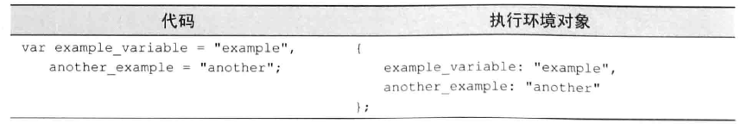
执行环境对象
Js引擎将变量作为一个属性保存在一个对象上，这个对象就是执行环境对象
当函数被调用时会产生一个新的执行环境，所有在函数中定义的变量和函数都是执行环境的一部分，被保存在执行环境对象上

Slide 25
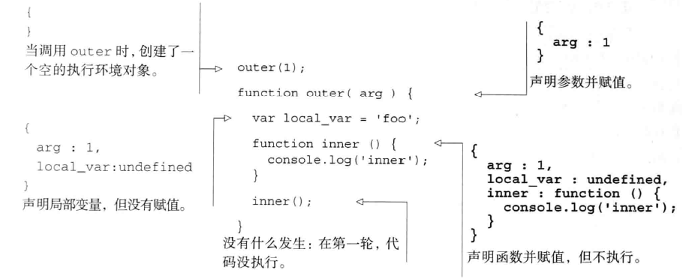
执行环境对象

Slide 26
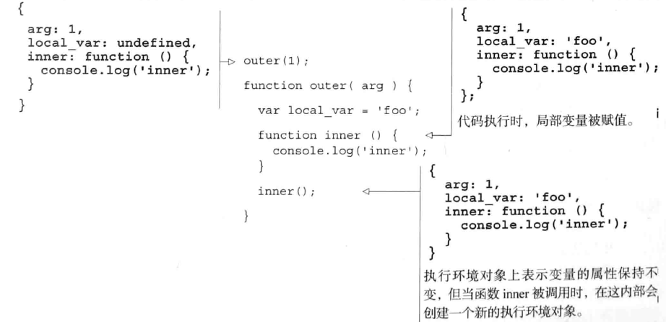
执行环境对象

Slide 27
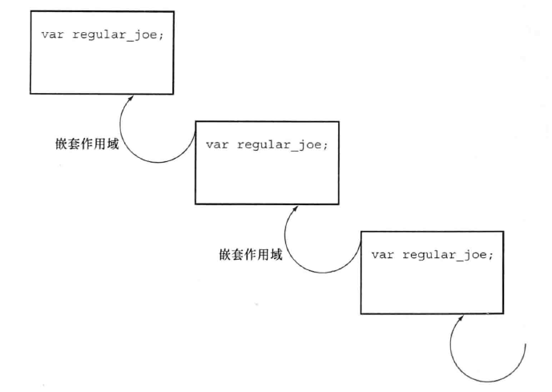
作用域链
查找变量的定义时，Js引擎首先会在局部执行环境对象上查找，如果没有定义，则跳出跳出当前的执行环境对象，到创建它的执行环境对象上去找，以此类推知道全局的执行环境对象，这就是作用域链。

Slide 28
操作符与流程

Slide 29
传值与传引用
变量参数是传值，对象参数是传引用
示例5.1 – parameterDemo1/ parameterDemo1

Slide 30
对象与原型链

Slide 31
基于原型
Javascript是基于原型的，不是OO
以造汽车举例
面向对象：
先画好汽车图纸(class Car {…} )
再按照图纸建造汽车(Car car = new Car())
面向原型：
先造好一辆汽车
再按照这辆汽车去建造其他汽车

Slide 32
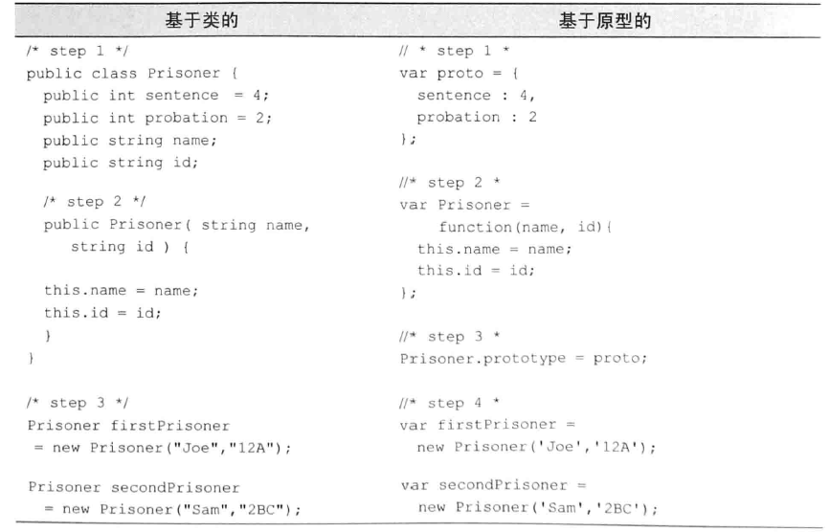
基于原型
啊啊啊
定义原型对象
定义对象构造函数
构造函数关联原型
实例化对象

Slide 33
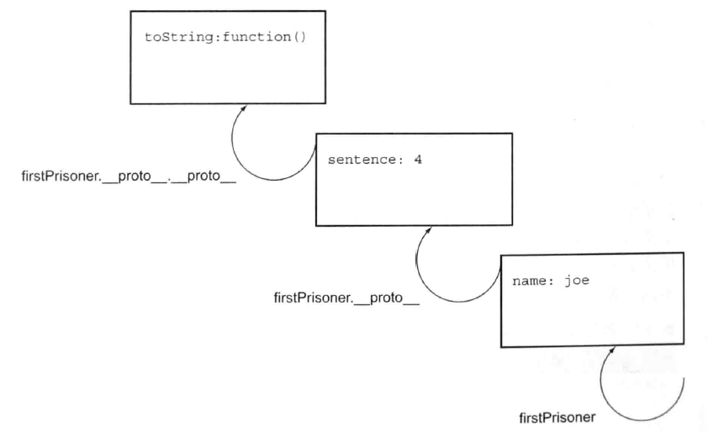
原型链
Js引擎使用原型链来解析属性的值。当请求对象的属性时，首先直接在对象上找，如果找不到该属性，则查找原型（保存在对象_proto_属性中），查看其是否包含了请求的属性，如果找不到，再查找原型的原型，以此类推，直到Object原型。如果最终都没找到，则返回undefined。

Slide 34
想要一个静态属性
改变原型对象上的值，对于基于其所创建的对象，相当于改变了OO中的静态变量的值。
示例：6.1 – prototypeDemo
讨论：对象的复制

Slide 35
BOM

Slide 36
BOM简介
浏览器对象模型，可以访问和操作浏览器窗口。包含以下对象：
window
location
navigator
screen
history

Slide 37
window对象
BOM的核心对象，表示浏览器的一个实例。网页中定义的任何一个对象都以其为global对象。
示例：7.1 – windowDemo
如果html中含有框架，则每一个框架都拥有自己的window对象，并且保存在frames集合中。可以通过索引或者frame的名称（ window 的name属性）来定位。
有一些列方法可以操控窗口，如open、moveTo、resizeTo

Slide 38
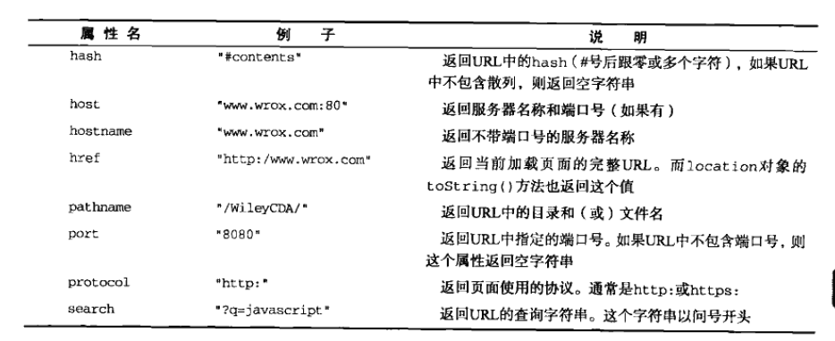
location对象
提供了与当前窗口中加载的文档有关的一些信息，还提供了一些导航功能
window.location === document.location

Slide 39
navigator对象
目前主要用于识别不同的浏览器，特别是用于区分移动平台、桌面平台。
示例：7.1 – navigatorDemo

Slide 40
DOM简介

Slide 41
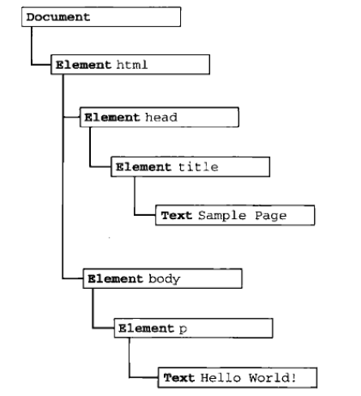
DOM简介
文档对象模型，是针对HTML和XML文档的一个应用程序编程接口(API)，描绘了一个层次化的节点树，允许开发人员增删改页面中的任何部分。

Slide 42
下期预告

Slide 43
Agenda
闭包与模块模式
错误处理与调试
DOM与事件
JSON与AJAX

Slide 44


